Slide 1


9 - 7
ترتيب الأعداد حتى 100
أ.أحـمـد الأحـمـدي @ahmad9963

Slide 2
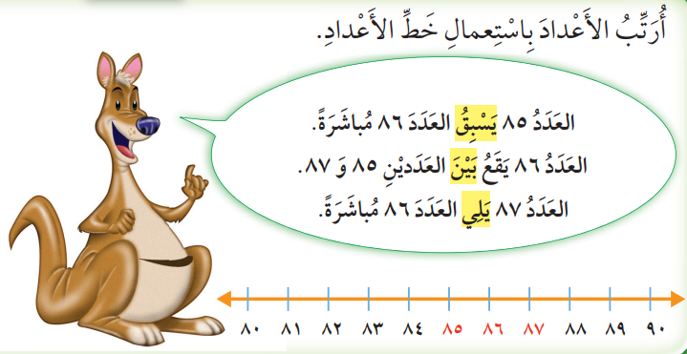
فكرة الدرس
أرتب الأعداد حتى 100
المفردات
يسبق
يلي
بين
أ.أحـمـد الأحـمـدي @ahmad9963

Slide 3

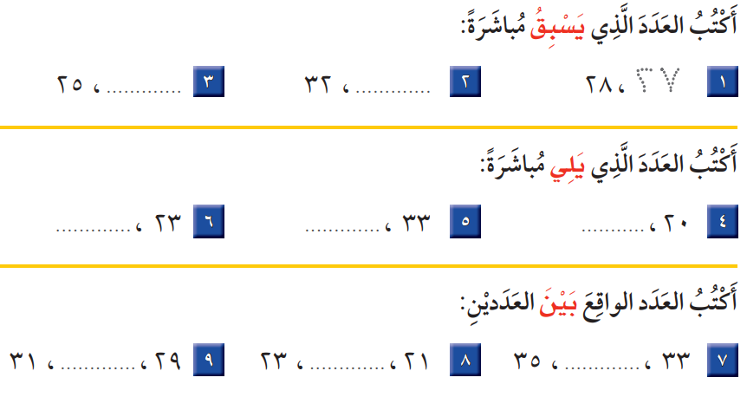

Slide 4

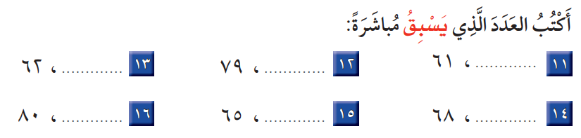
أ.أحـمـد الأحـمـدي @ahmad9963

Slide 5
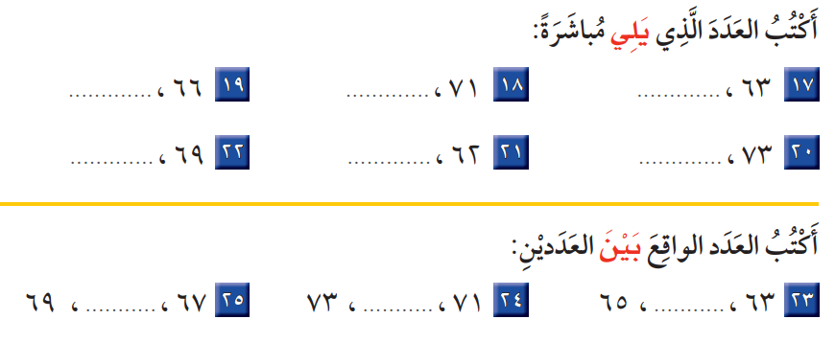

Slide 6

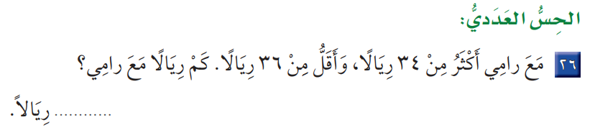
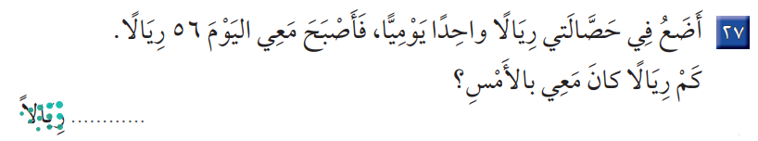
أ.أحـمـد الأحـمـدي @ahmad9963

